Slide 1
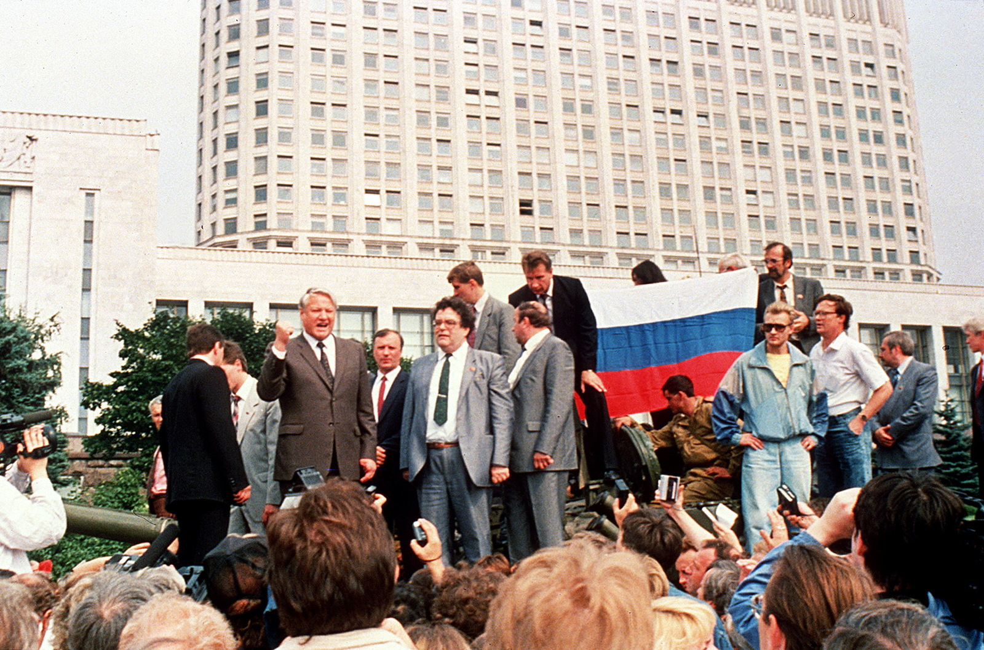
Den russiske føderation 1991

Slide 2
Dagens plan:
De fire grundlæggende udfordringer for Den russiske føderation
Økonomiske reformer og de russiske oligarker
3. Forfatningskampen 1992-93 og statsbankerot i 1998
PAUSE
4. Fra Boris Jeltsin til Vladimir Putin 1995-1999
5. Russisk udenrigspolitik 1991-1999

Slide 3
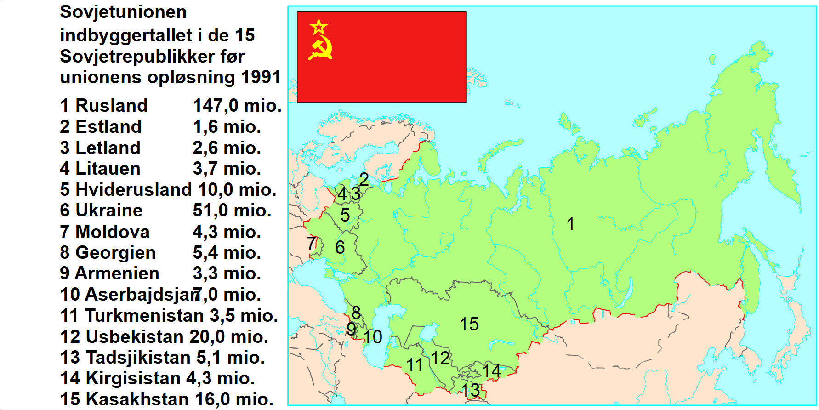
De fire grundlæggende udfordringer for Den russiske føderation

Slide 4
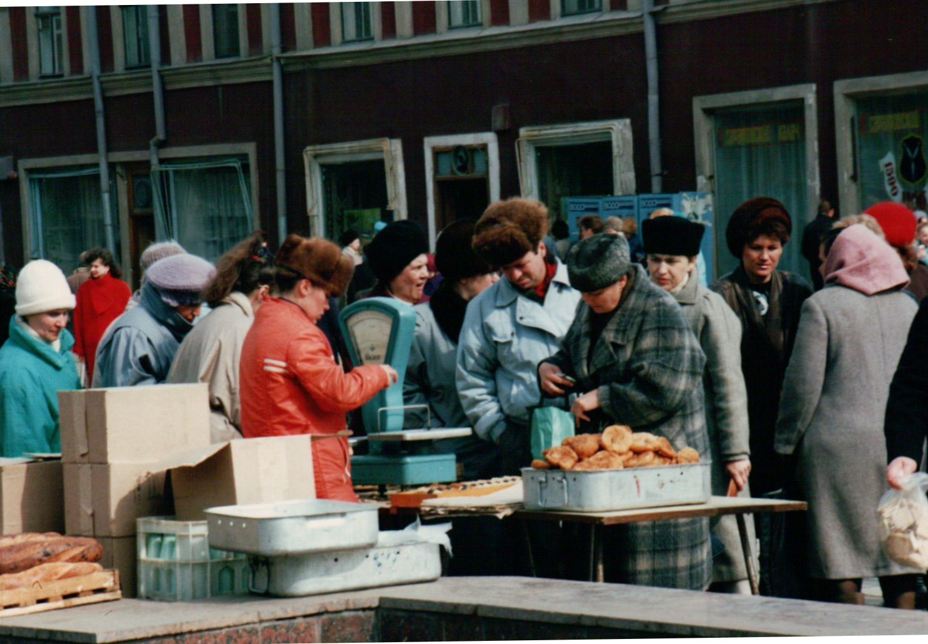
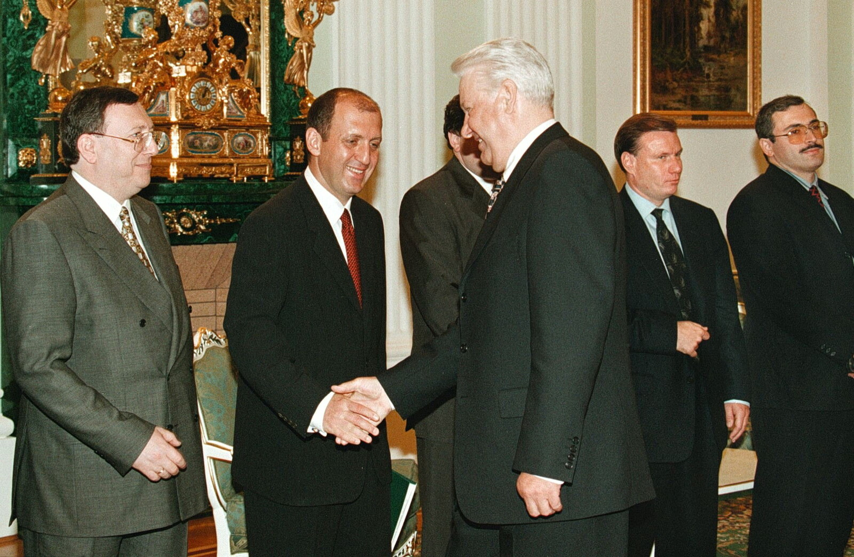
Økonomiske reformer og de russiske oligarker
• Hvad var den økonomiske ”Chok-terapi” og hvilke socioøkonomiske konsekvenser fik det for russerne?
• Hvorfor lykkedes det de russiske oligarker at erhverve sig enorme formuer i 1990’erne?

Slide 5
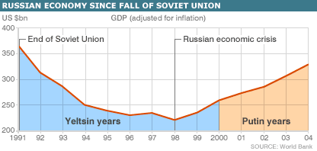
Forfatningskampen 1992-93 og statsbankerot i 1998
• Hvad var årsagerne til forfatningskampen i 1992-93, og hvad var dens konsekvenser fremadrettet for magtforholdet mellem præsidenten og dumaen?
• Hvorfor gik Rusland i realiteten statsbankerot i 1998?

Slide 6
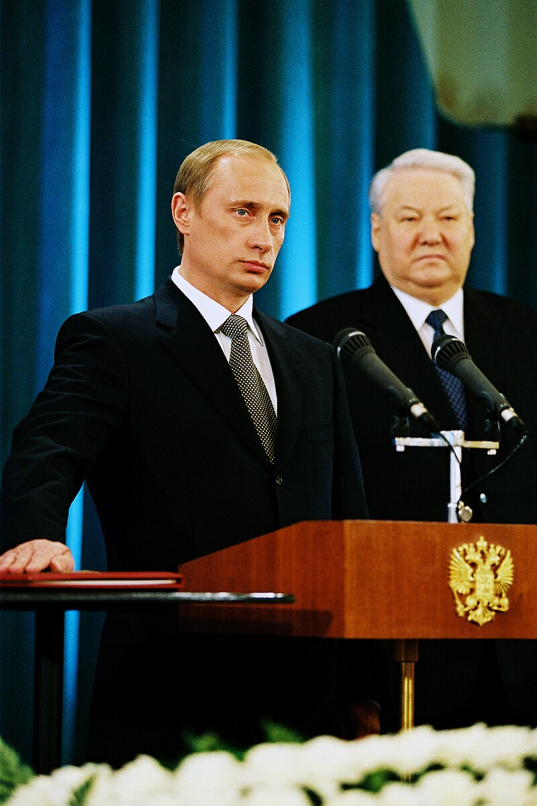
Fra Boris Jeltsin til Vladimir Putin 1995-1999

Slide 7
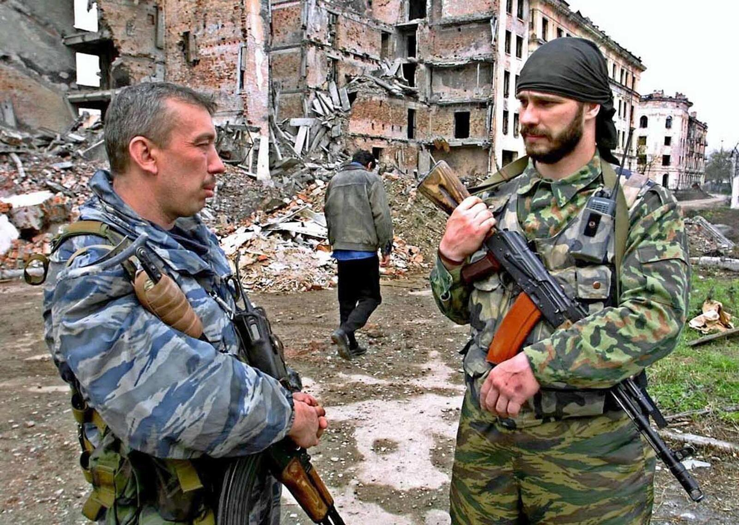
Krig med Tjetjenien 1994-96

Slide 8
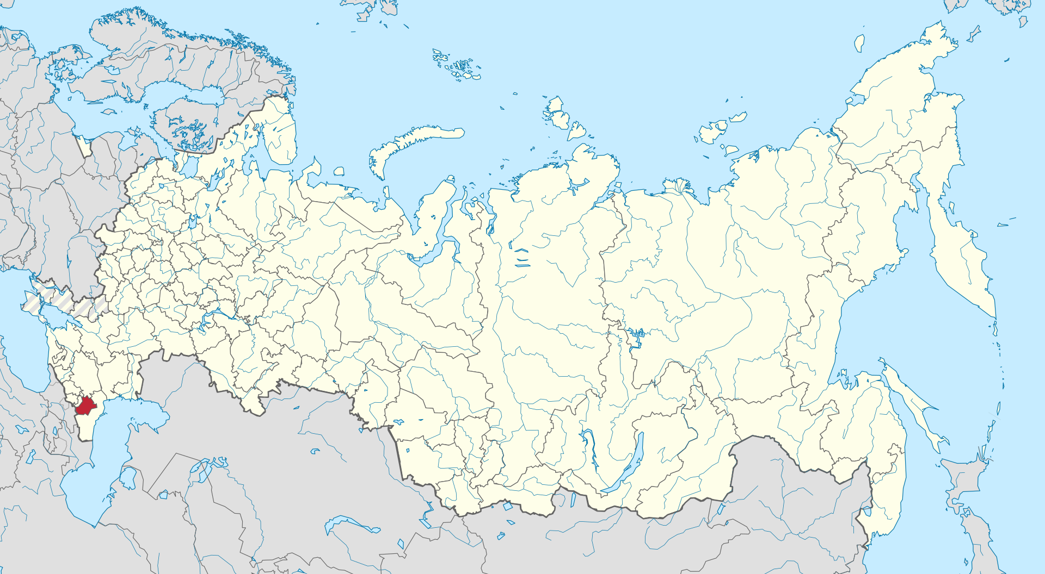

Slide 9
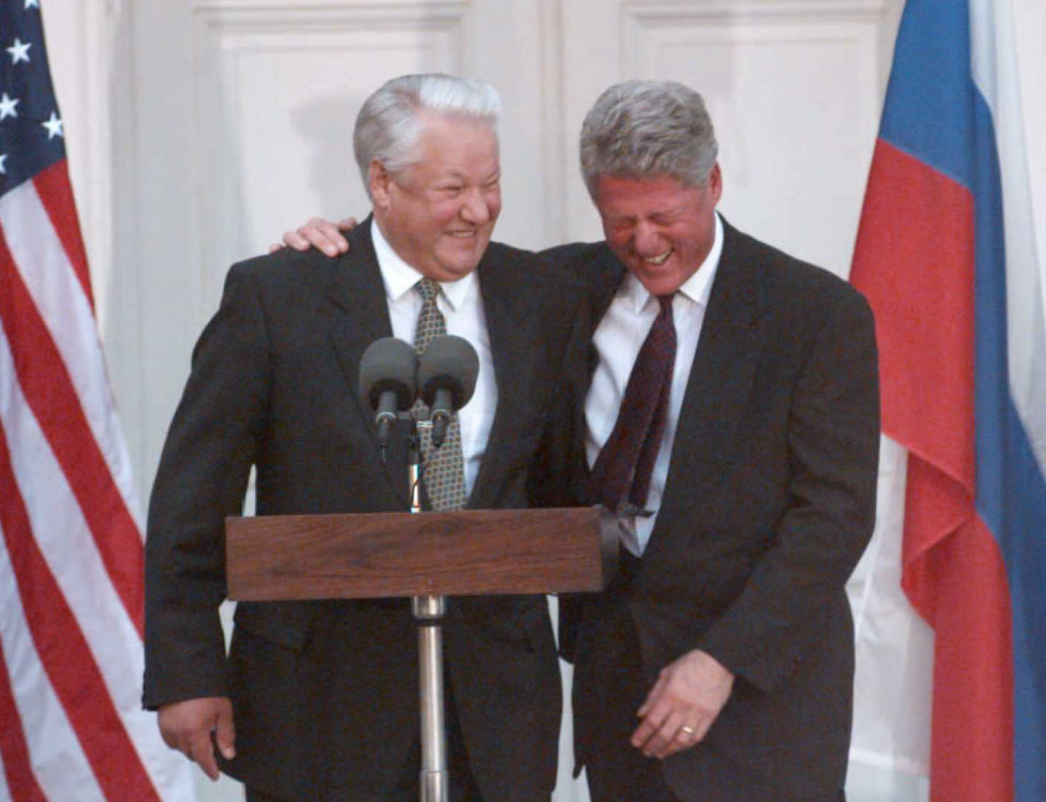
Hvorfor mistede store dele af den russiske befolkning troen på Vesten i 1999?

